Slide 1
Шамиль Алядин 1912 - 1996

Slide 2
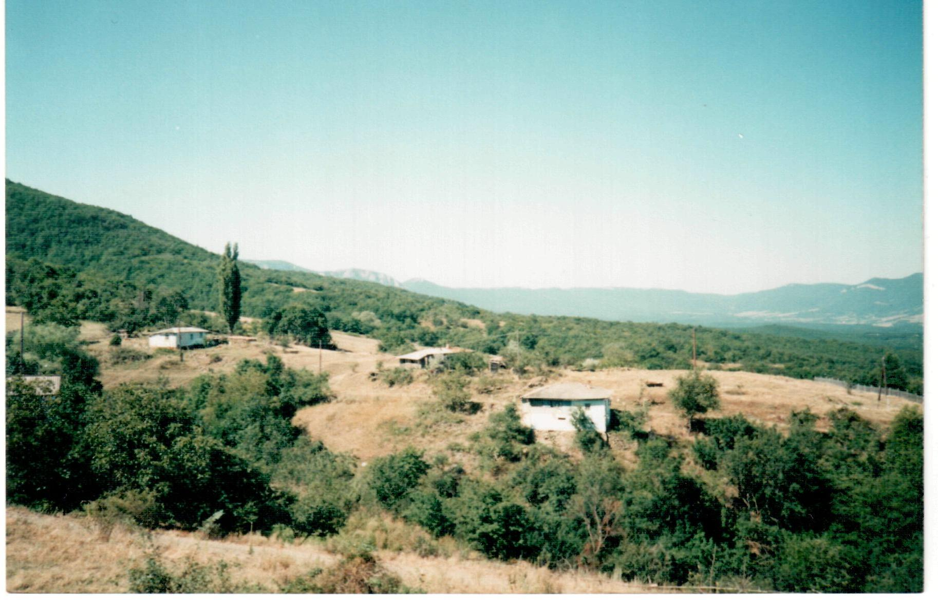
Махульдур кою (Багъчасарай районы). Бу ерде Шамиль Алядиннинъ эви ерлеше эди

Slide 3
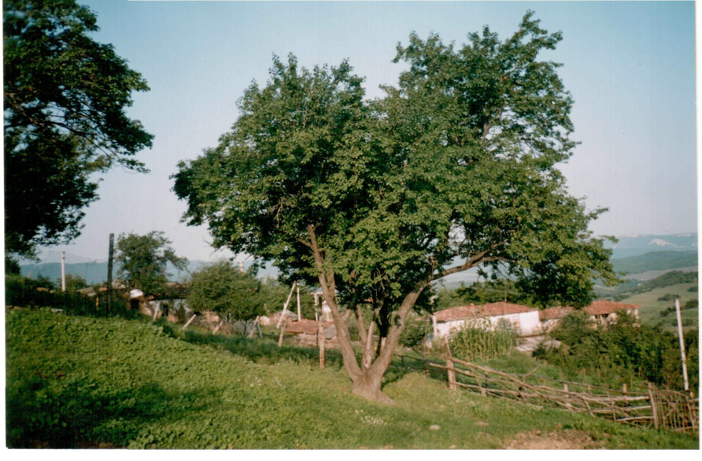
Махульдур коюнинъ корюниши (Нариман Абдульваповнынъ фотолары)

Slide 4
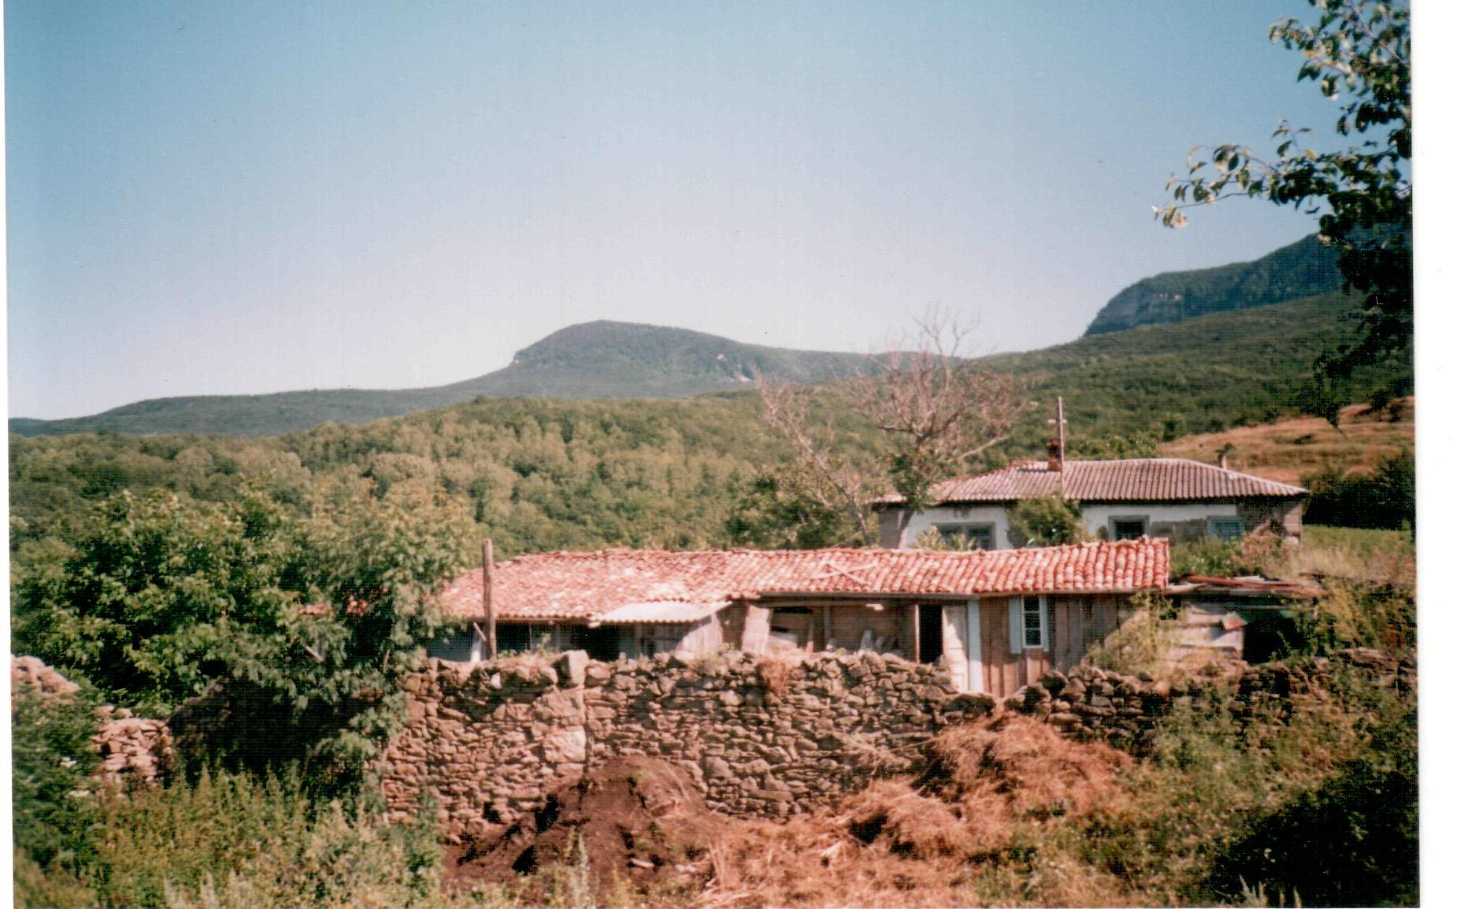
Махульдур коюнинъ эски эвлери

Slide 5
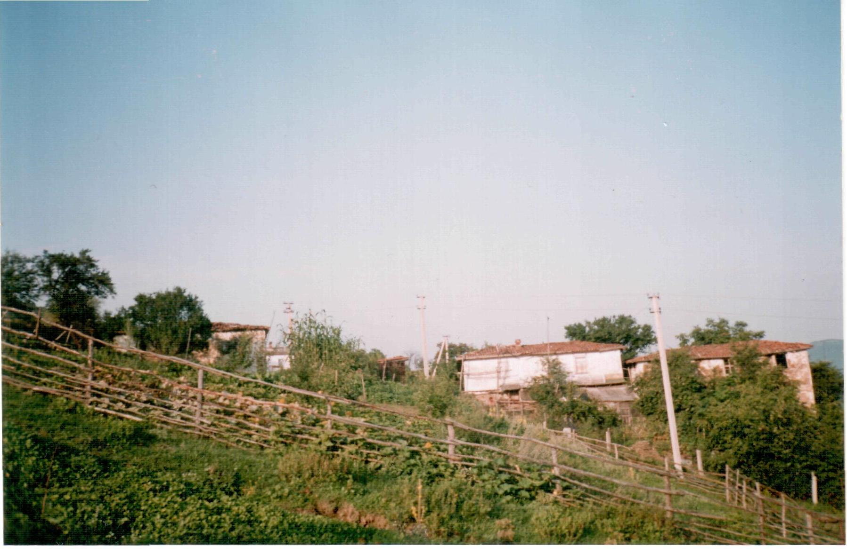

Slide 6
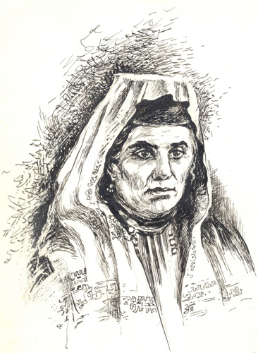
Шамиль Алядиннинъ анасы Мунтэа Осман-къызы (1868 – 1939 гг.) (Зарема Трасинованынъ ресими)

Slide 7
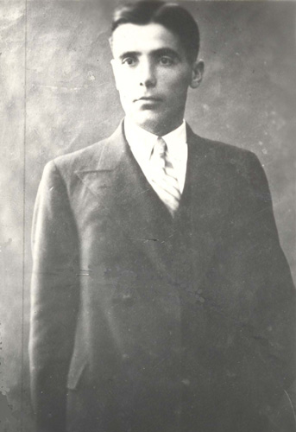
Шамиль Алядин, Симферополь, 1937 с.

Slide 8
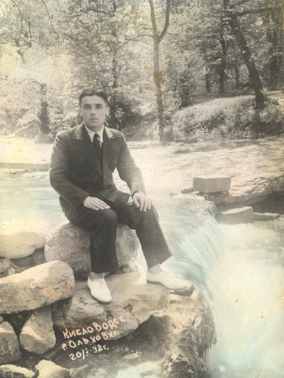
Кисловодск, 1938 с.

Slide 9
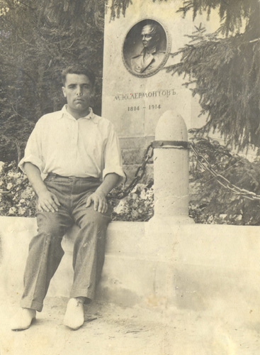
Пятигорск шеэринде

Slide 10
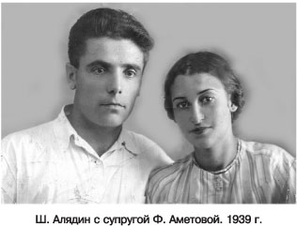
Ш. Алядин омюр аркъадашы Фатма Аметованен (1939 с.)

Slide 11
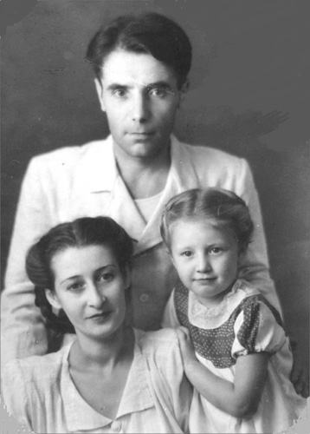
Шамиль Алядин апайы Фатма, къызы Диляра иле

Slide 12
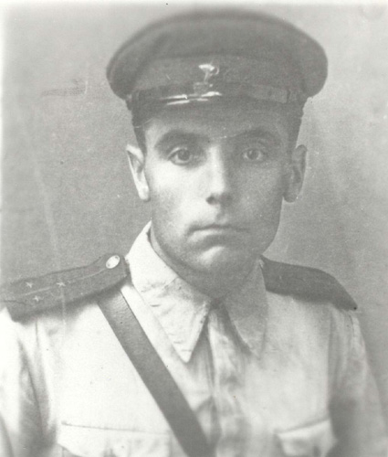
Шамиль Алядин 4-нджи фронт, 12 август 1943 с.

Slide 13
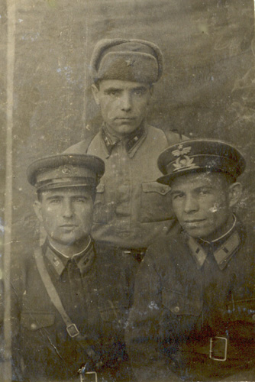
Дженкявер аркъадашлары иле

Slide 14
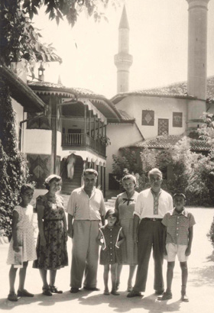
Шамиль Алядин ве Эшреф Шемьи-Заде къоранталарынен, Багъчасарай, 1956 с.

Slide 15
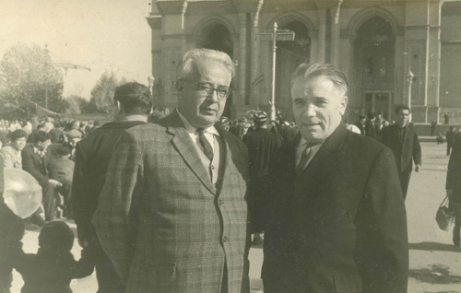
Шамиль Алядин ве Эшреф Шемьи-Заде, Ташкент шеэринде Азия ве Африка языджыларынынъ конференциясында, 1958 с.

Slide 16
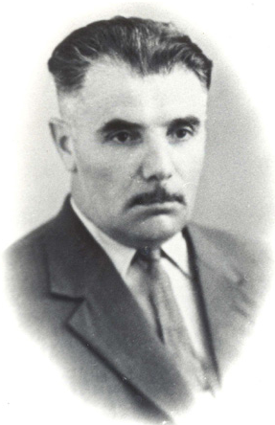
Шамиль Алядин, 1962 с.

Slide 17
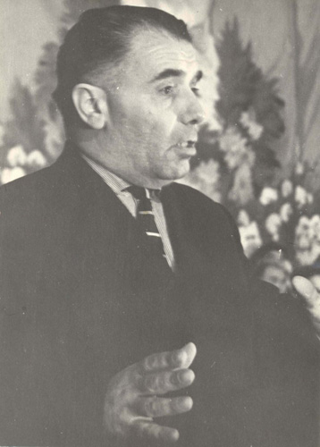
Шамиль Алядин, 3 февраль 1963 с.
.

Slide 18
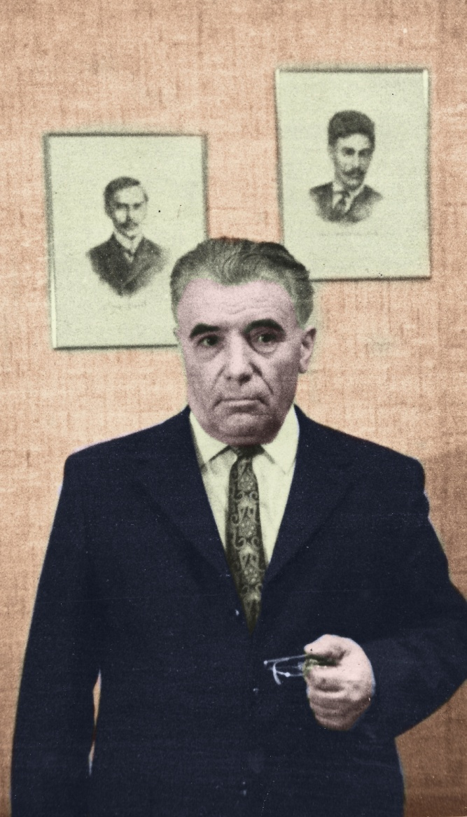
Иш кабинетинде, 1974 сенеси

Slide 19
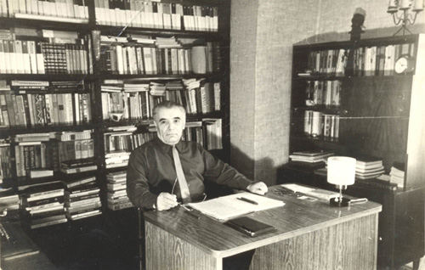
Шамиль Алядин, Ташкент, 10 март 1980 с.

Slide 20
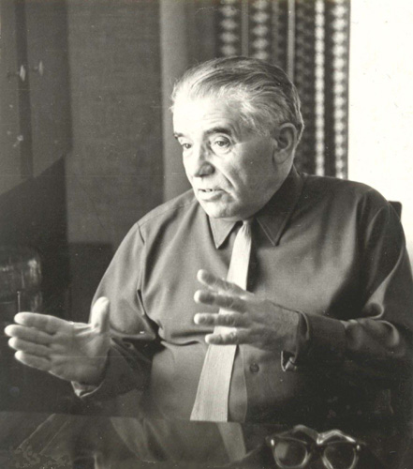
Ташкент, 1980 с.

Slide 21
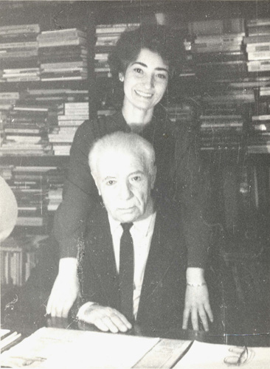
Шамиль Алядин къызы Лейля иле

Slide 22
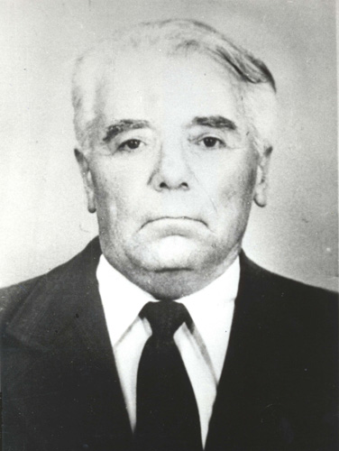
Шамиль Алядин, Ташкент, 10 март 1980 с.
г.

Slide 23
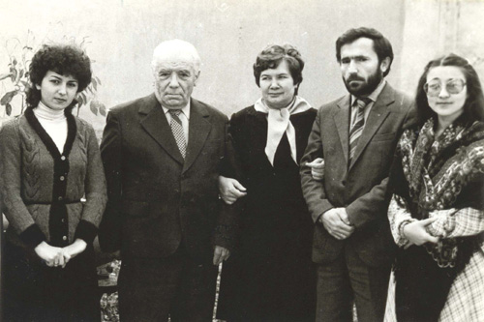
«Йылдыз» меджмуасынынъ баш муаррири Ш. Алядин эмекдашлары иле, Ташкент, 1982 с.

Slide 24
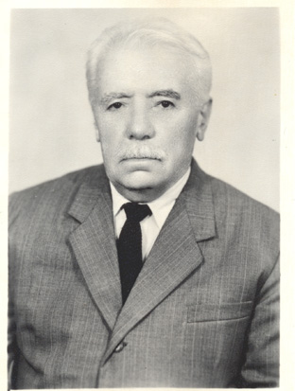
Шамиль Алядин, Ташкент, 1988 с.

Slide 25
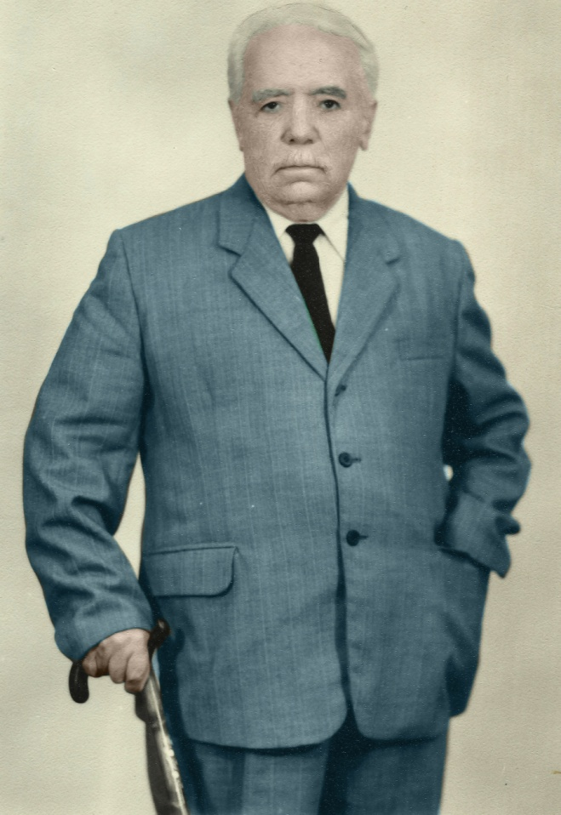

Slide 26
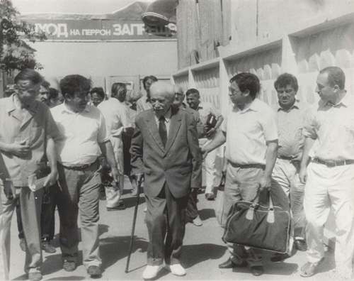
Шамиль Алядин Ватангъа къайта, аэропортта оны аркъадашлары къаршылай, 21 июль, 1994 с.

